Slide 1


Slide 2

Над 450 училища
Над 145 населени
места
Над 60 детски
градини

Slide 3


Slide 4


Slide 5
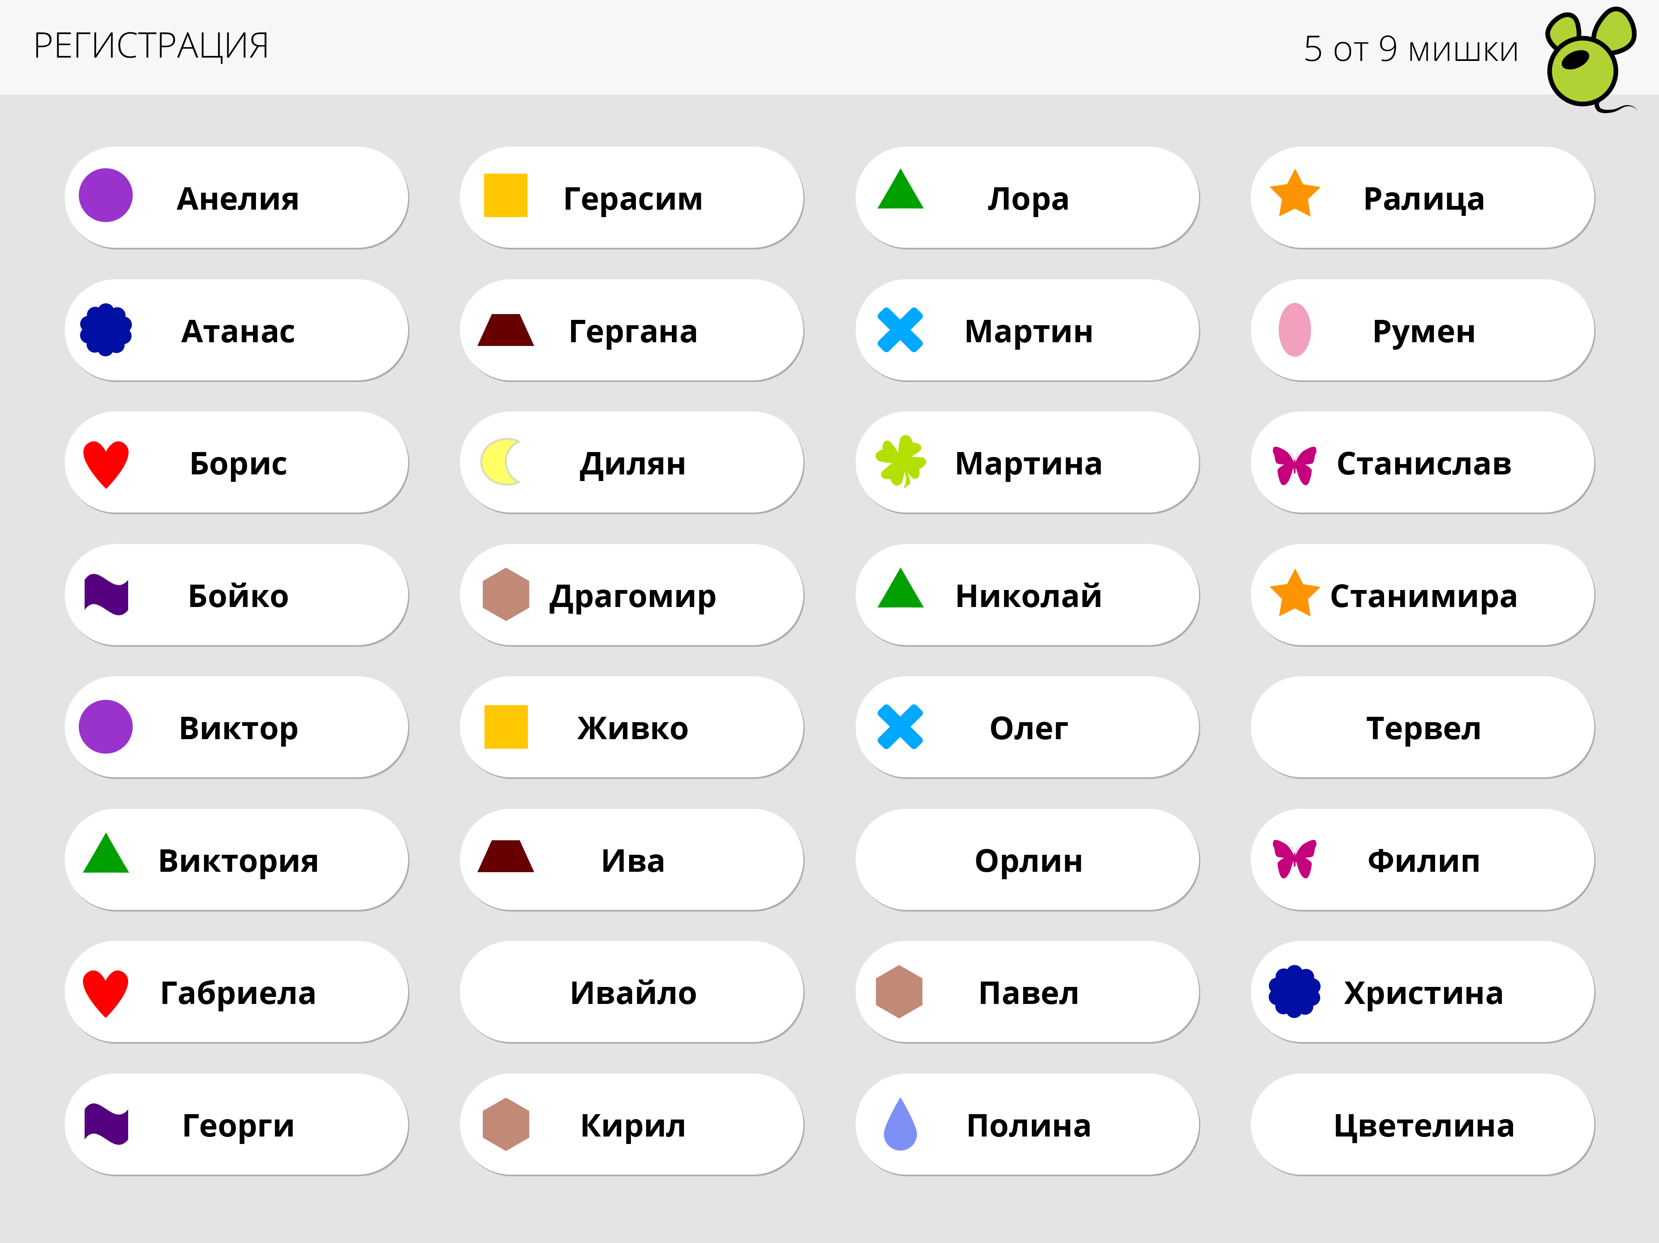

Slide 6
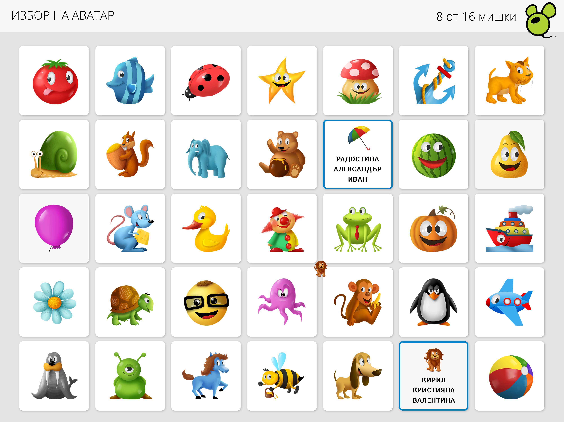

Slide 7


Slide 8


Slide 9
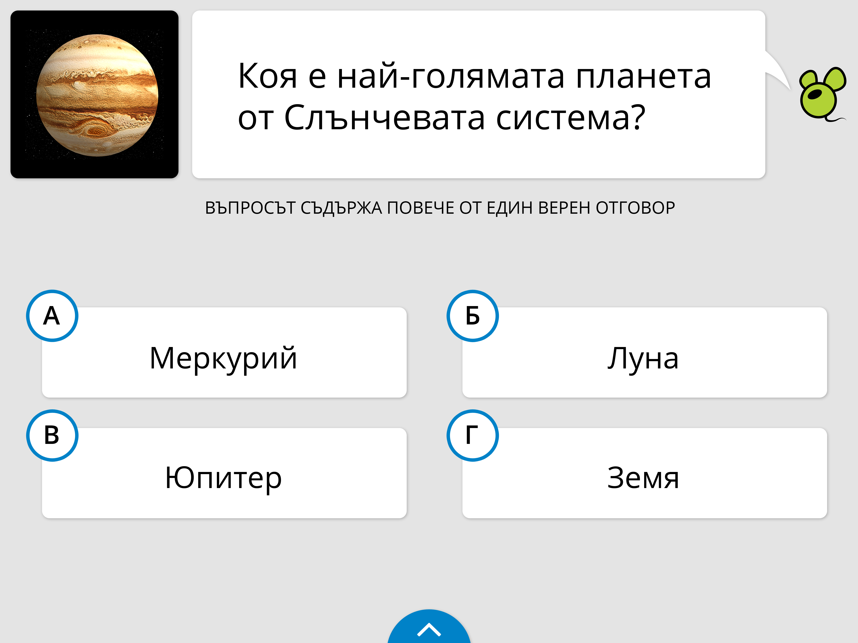
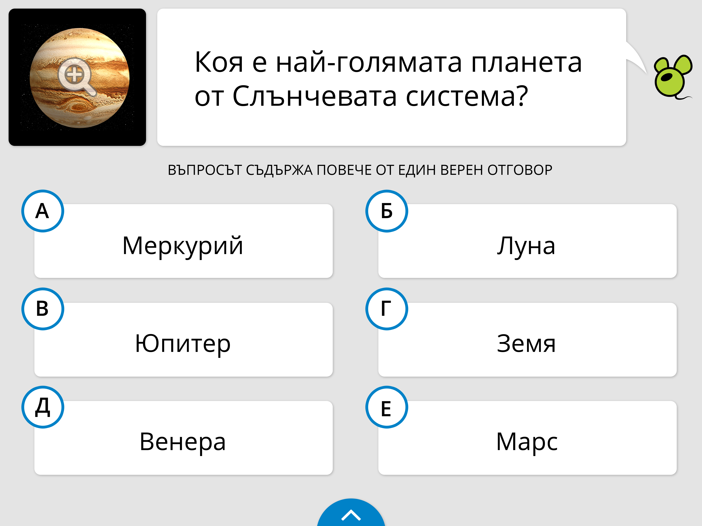
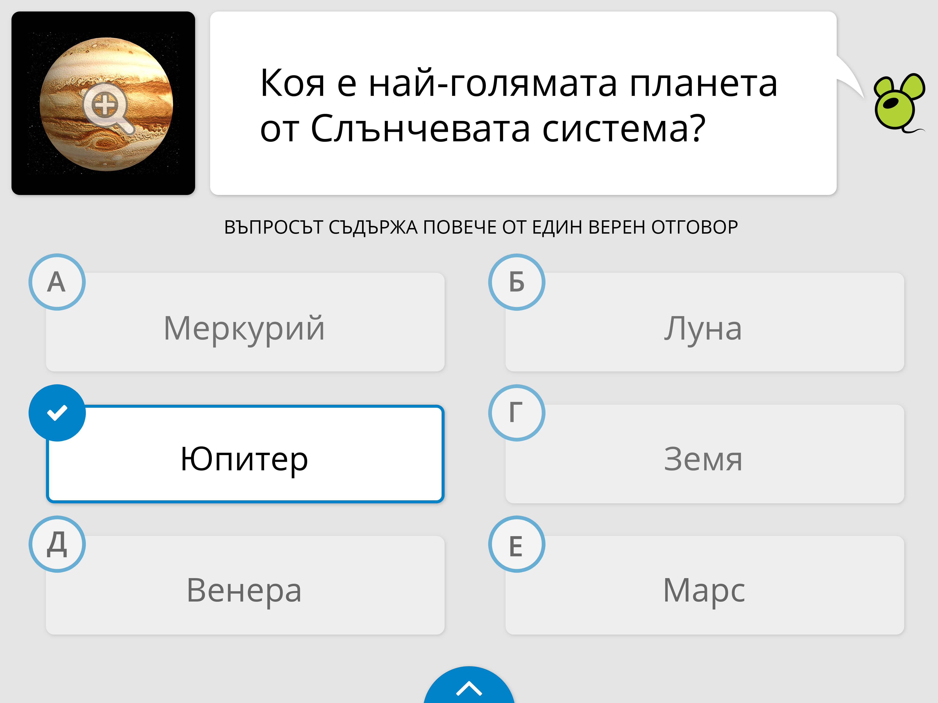

Slide 10
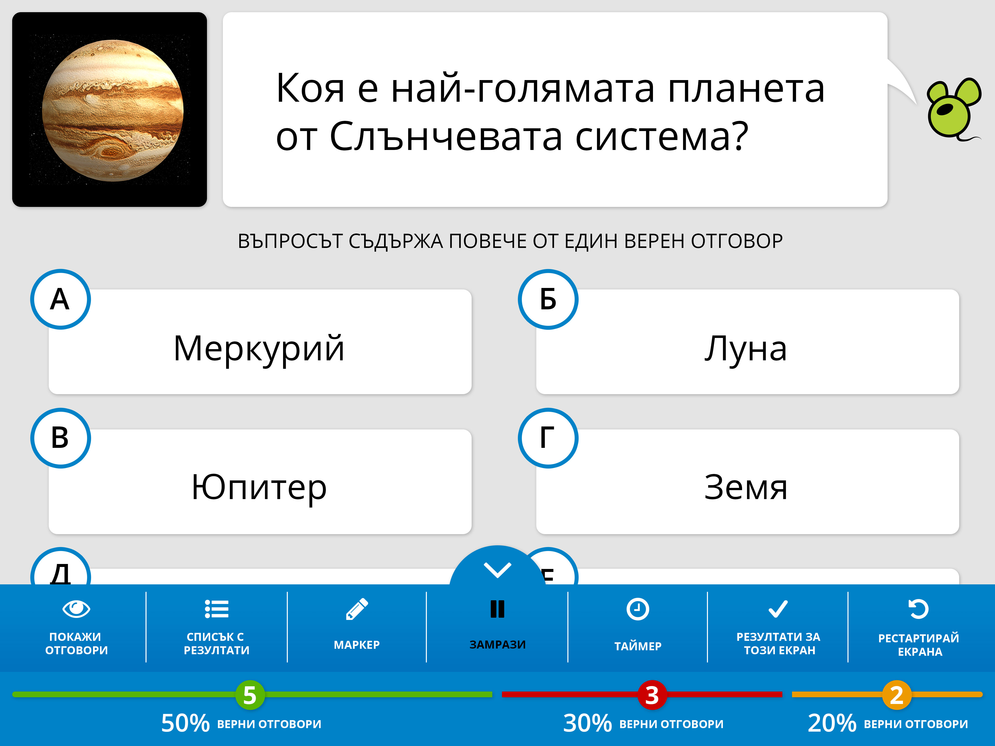
грешни отговори
неотговорили

Slide 11
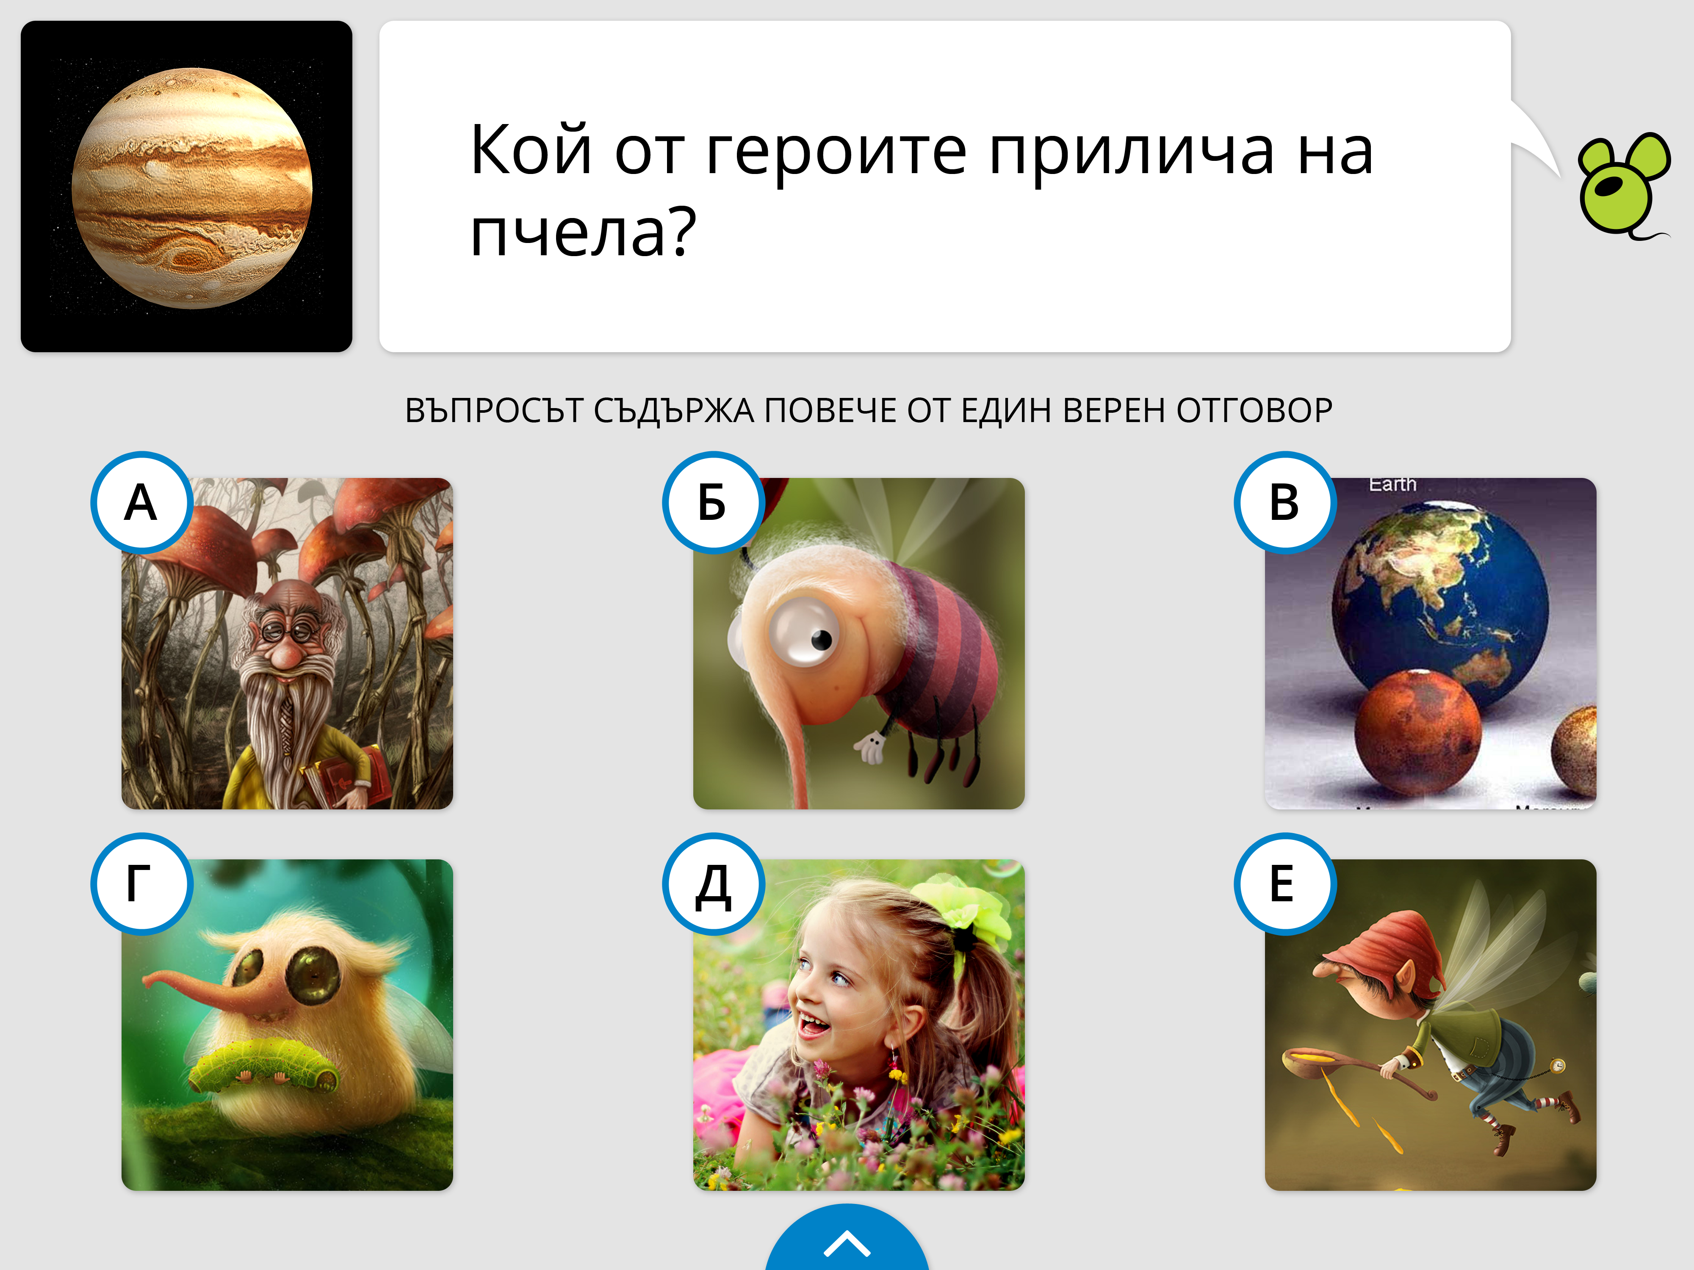
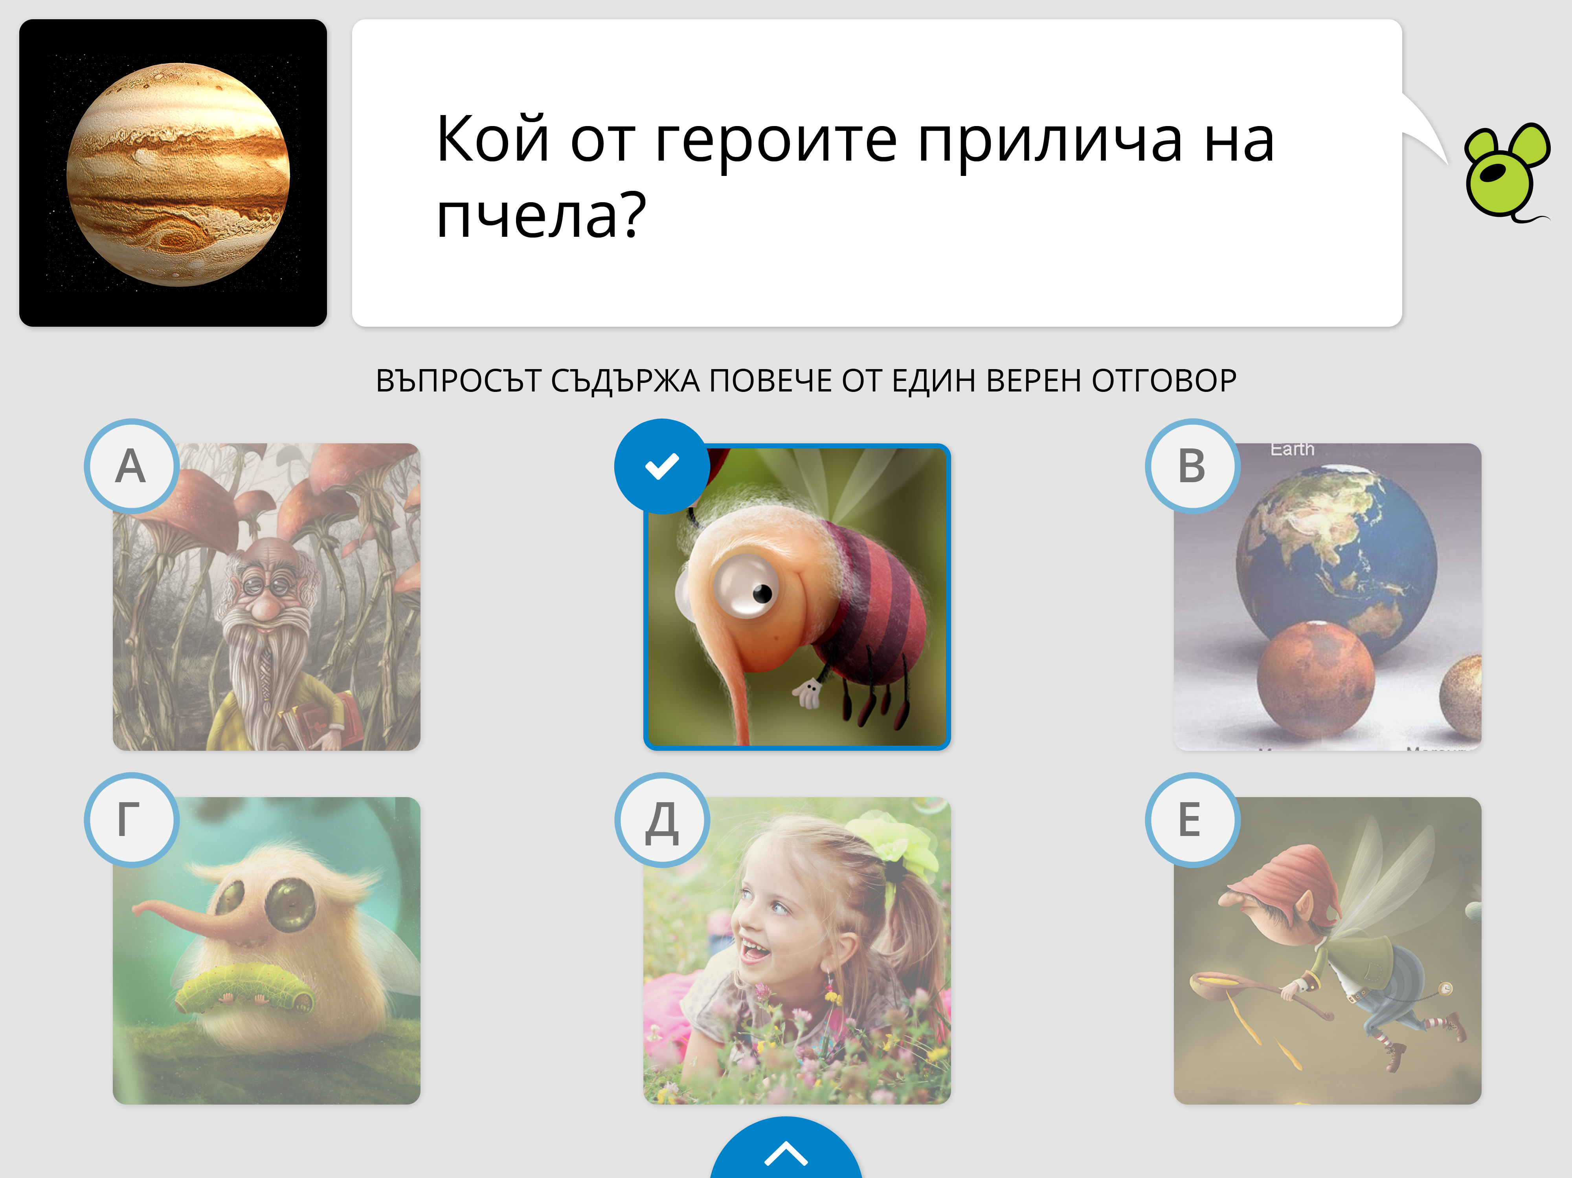

Slide 12
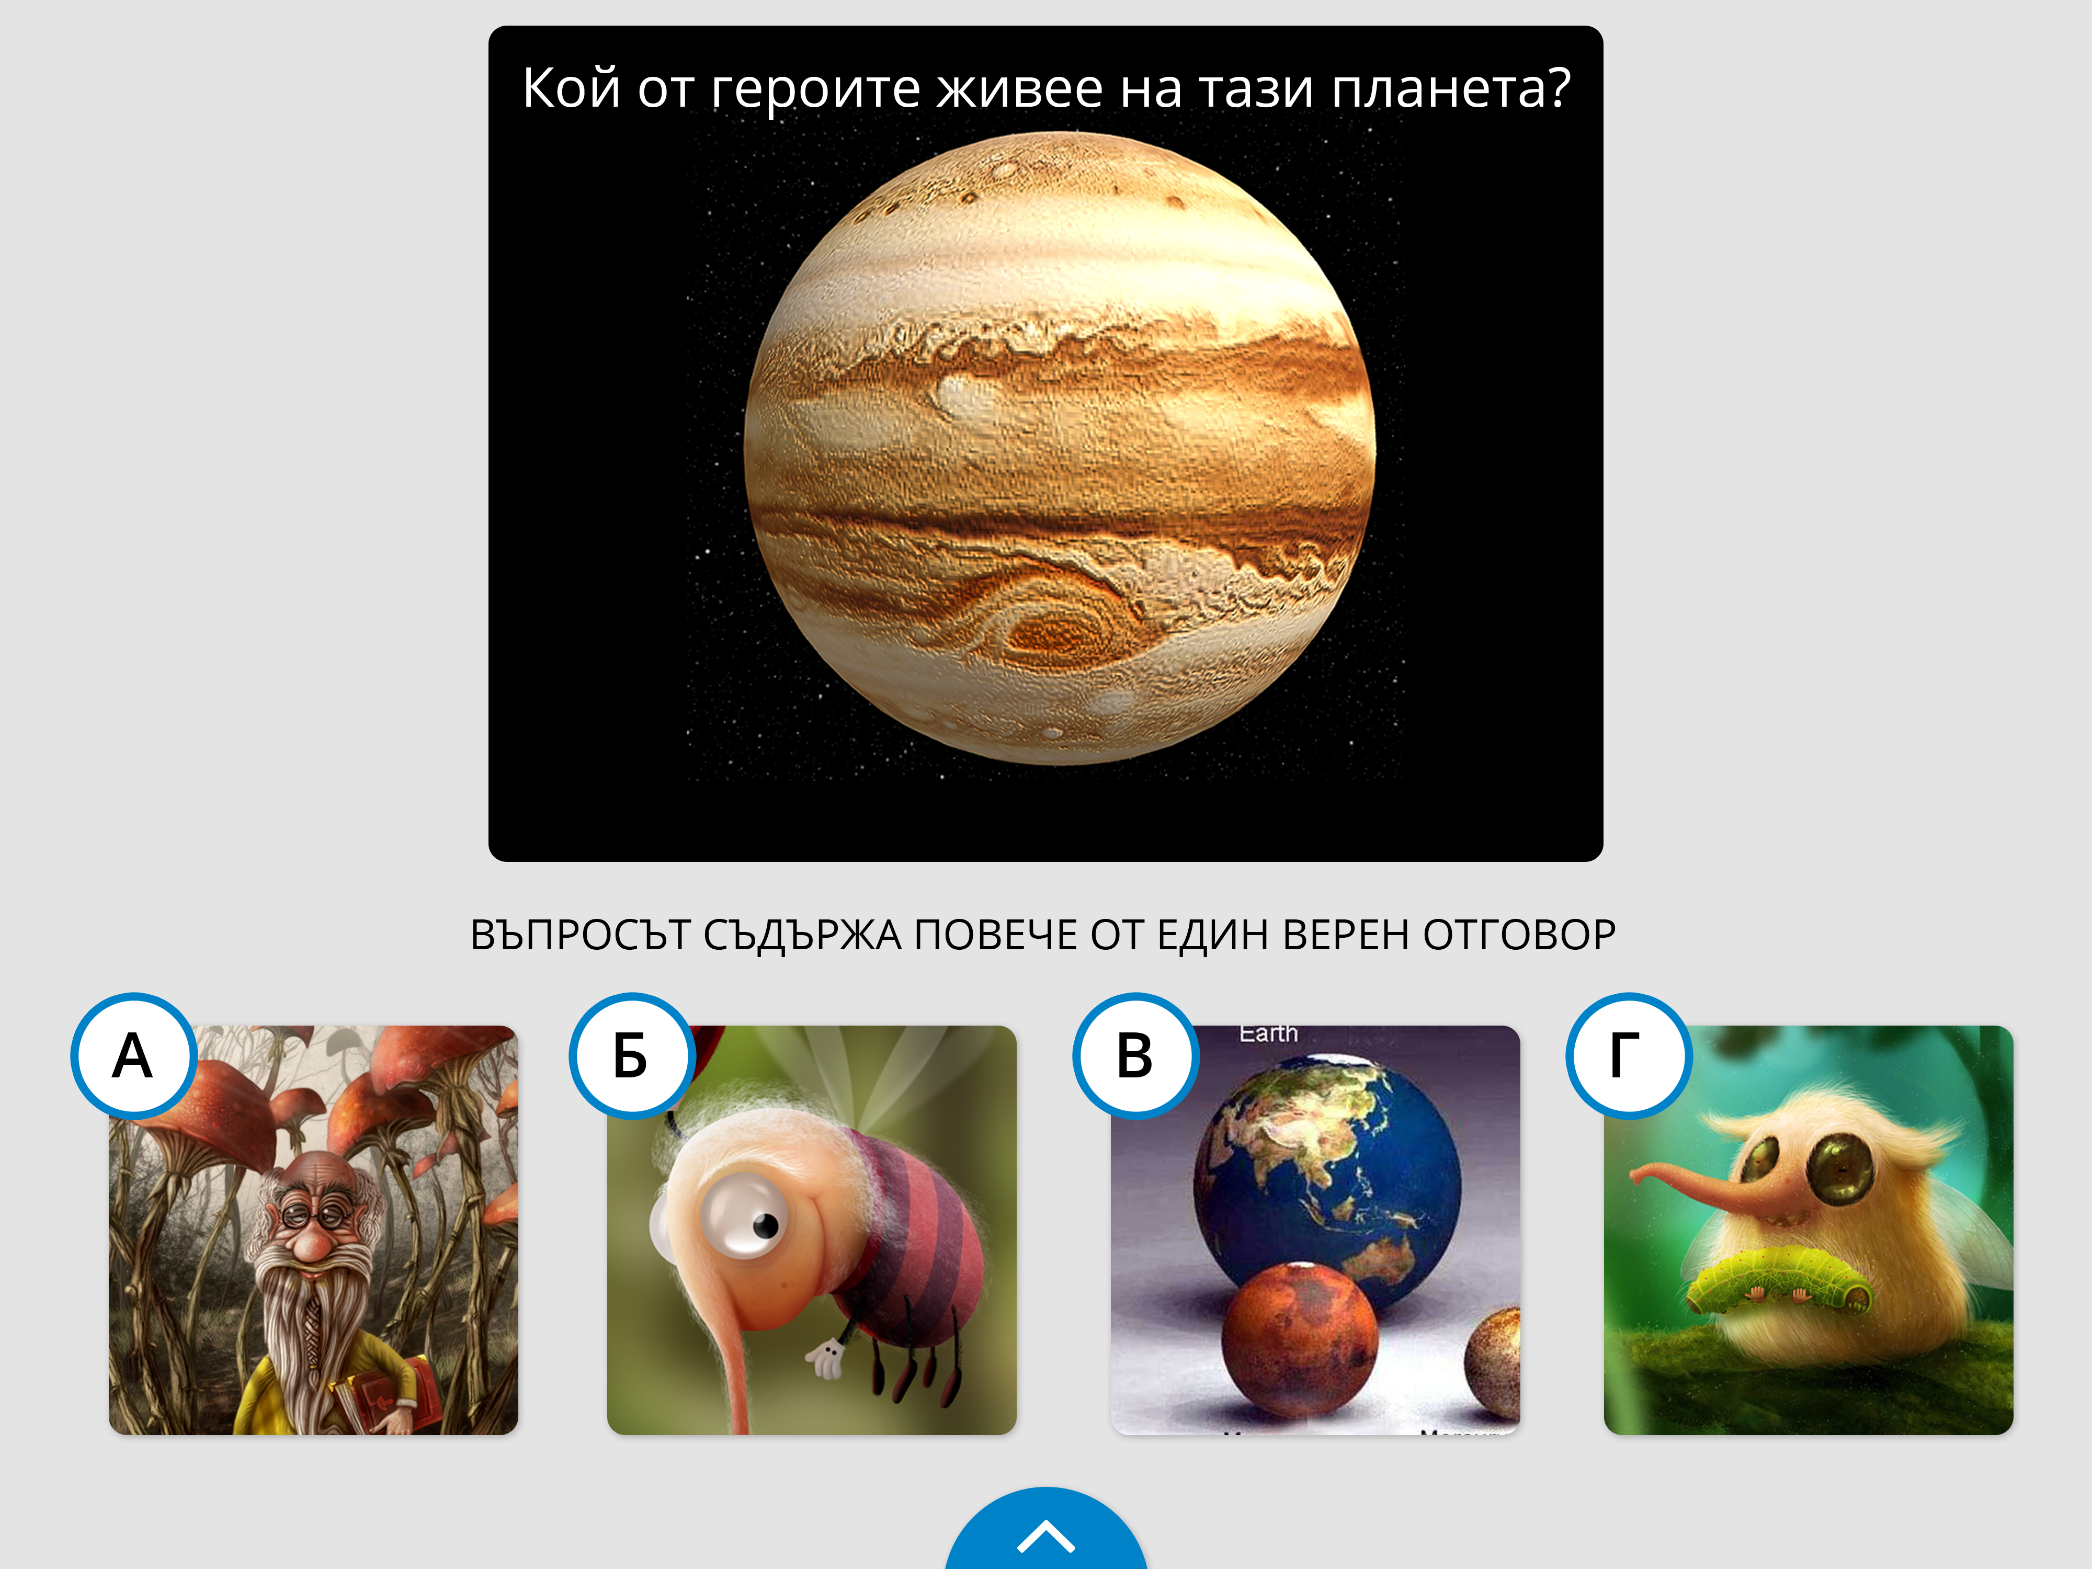
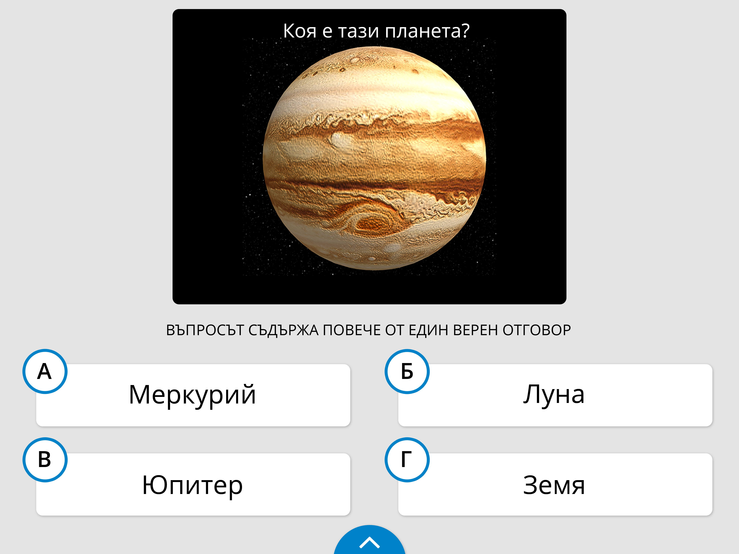

Slide 13
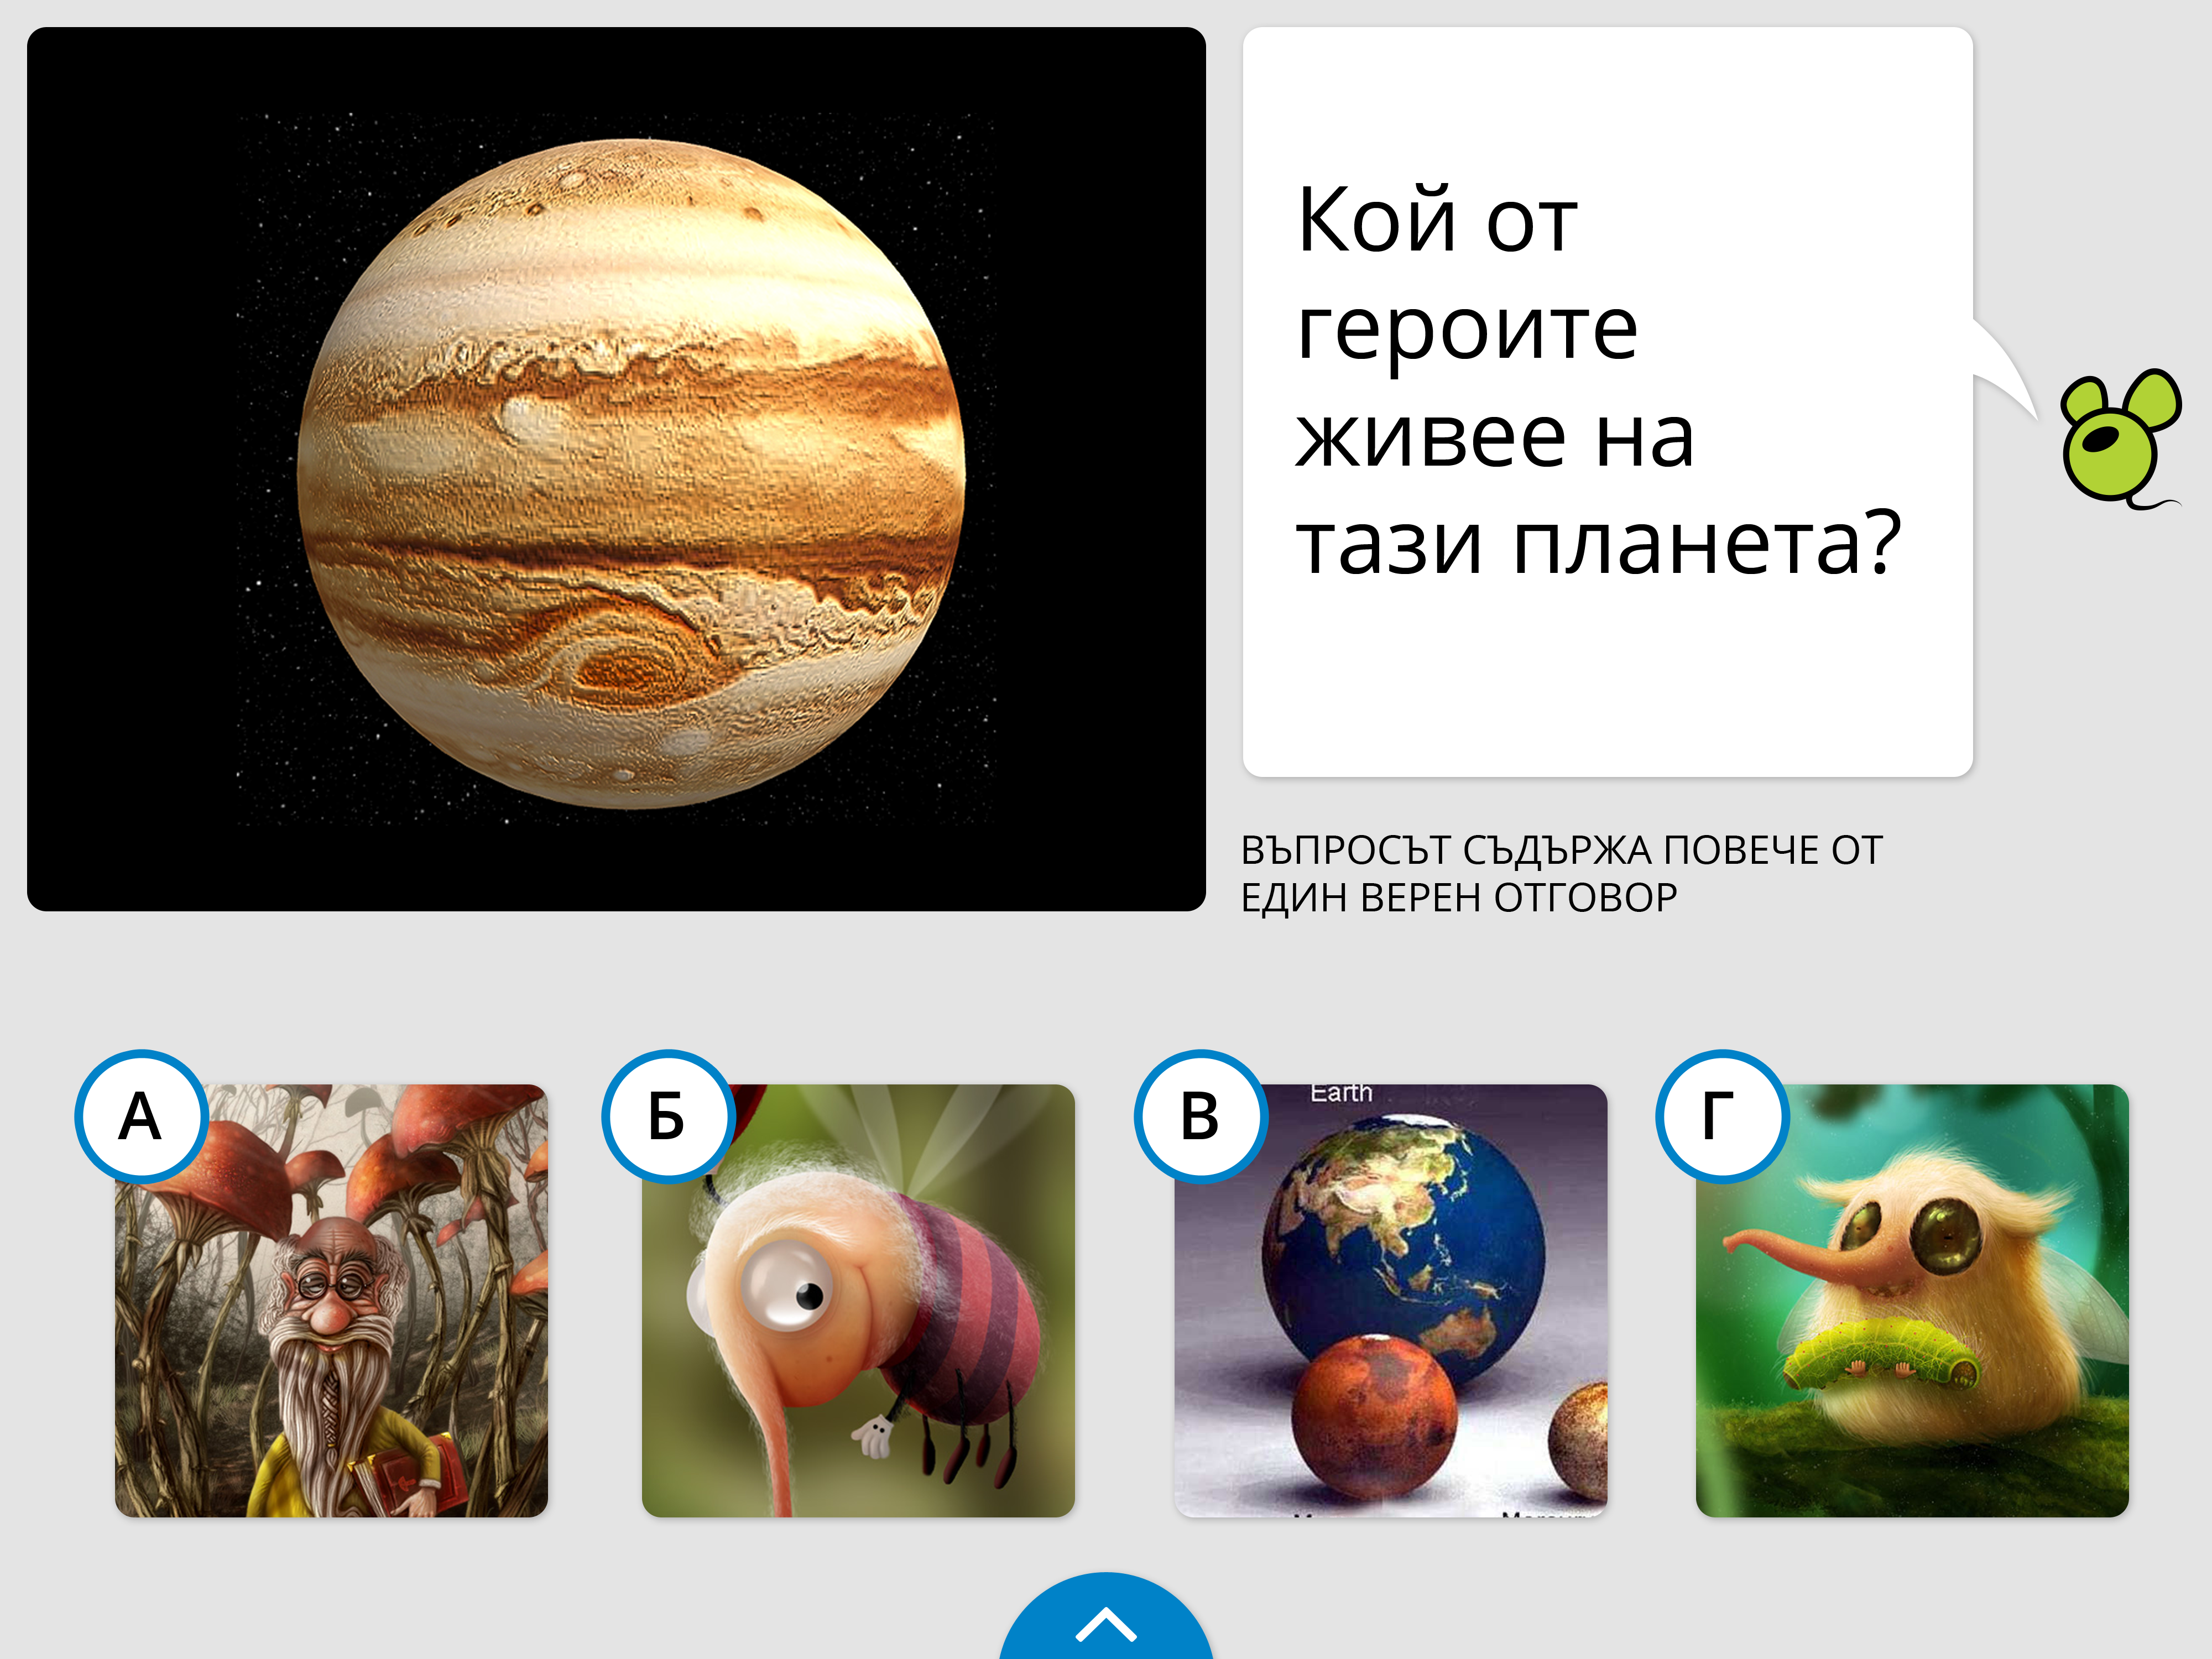
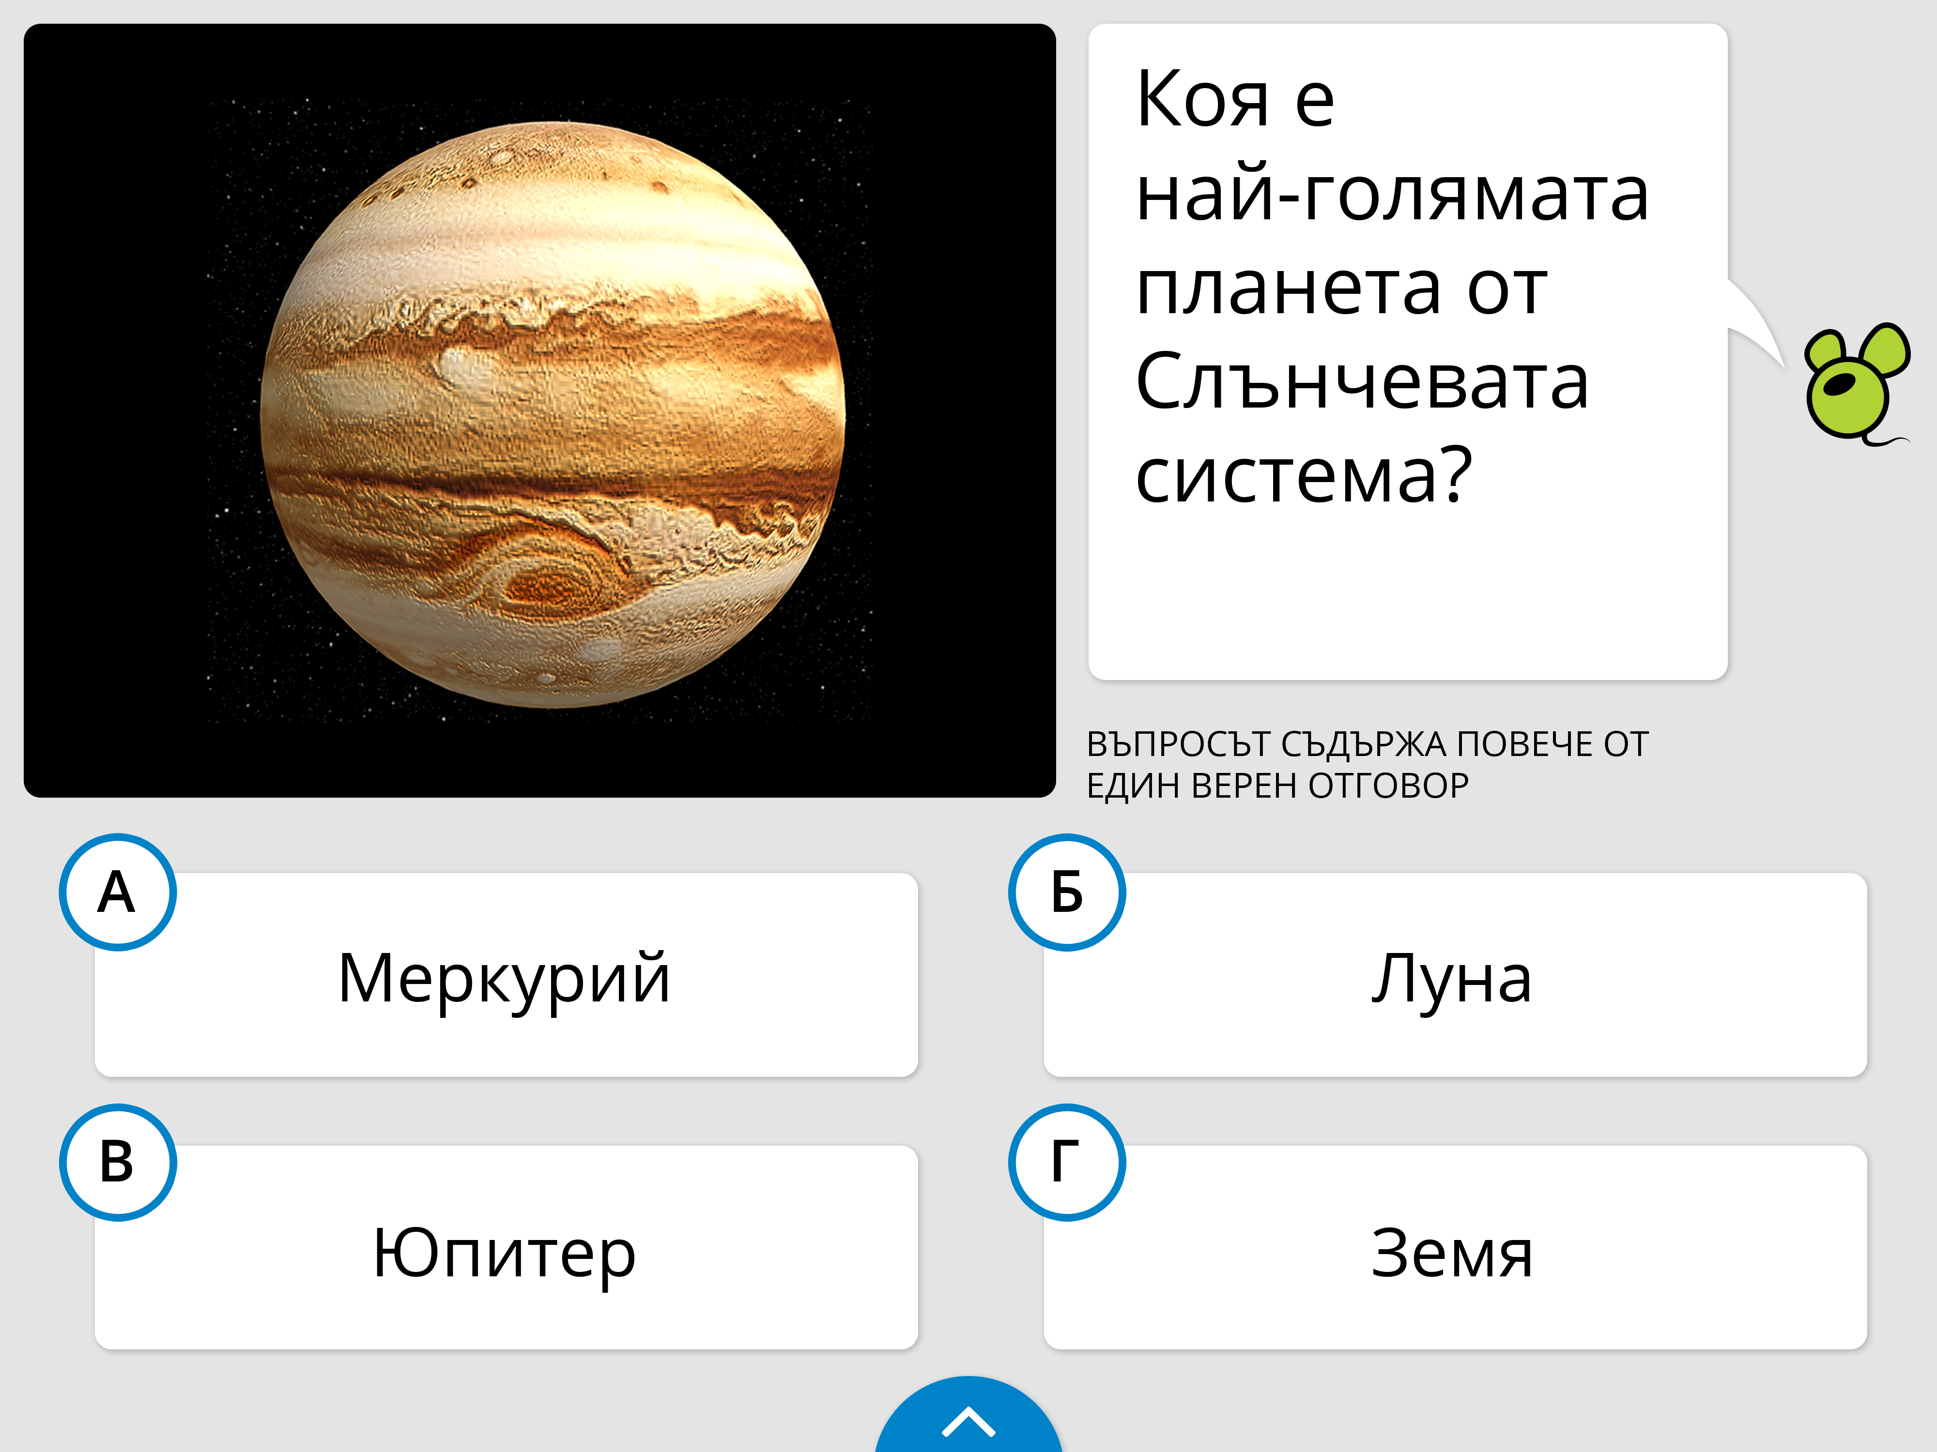

Slide 14
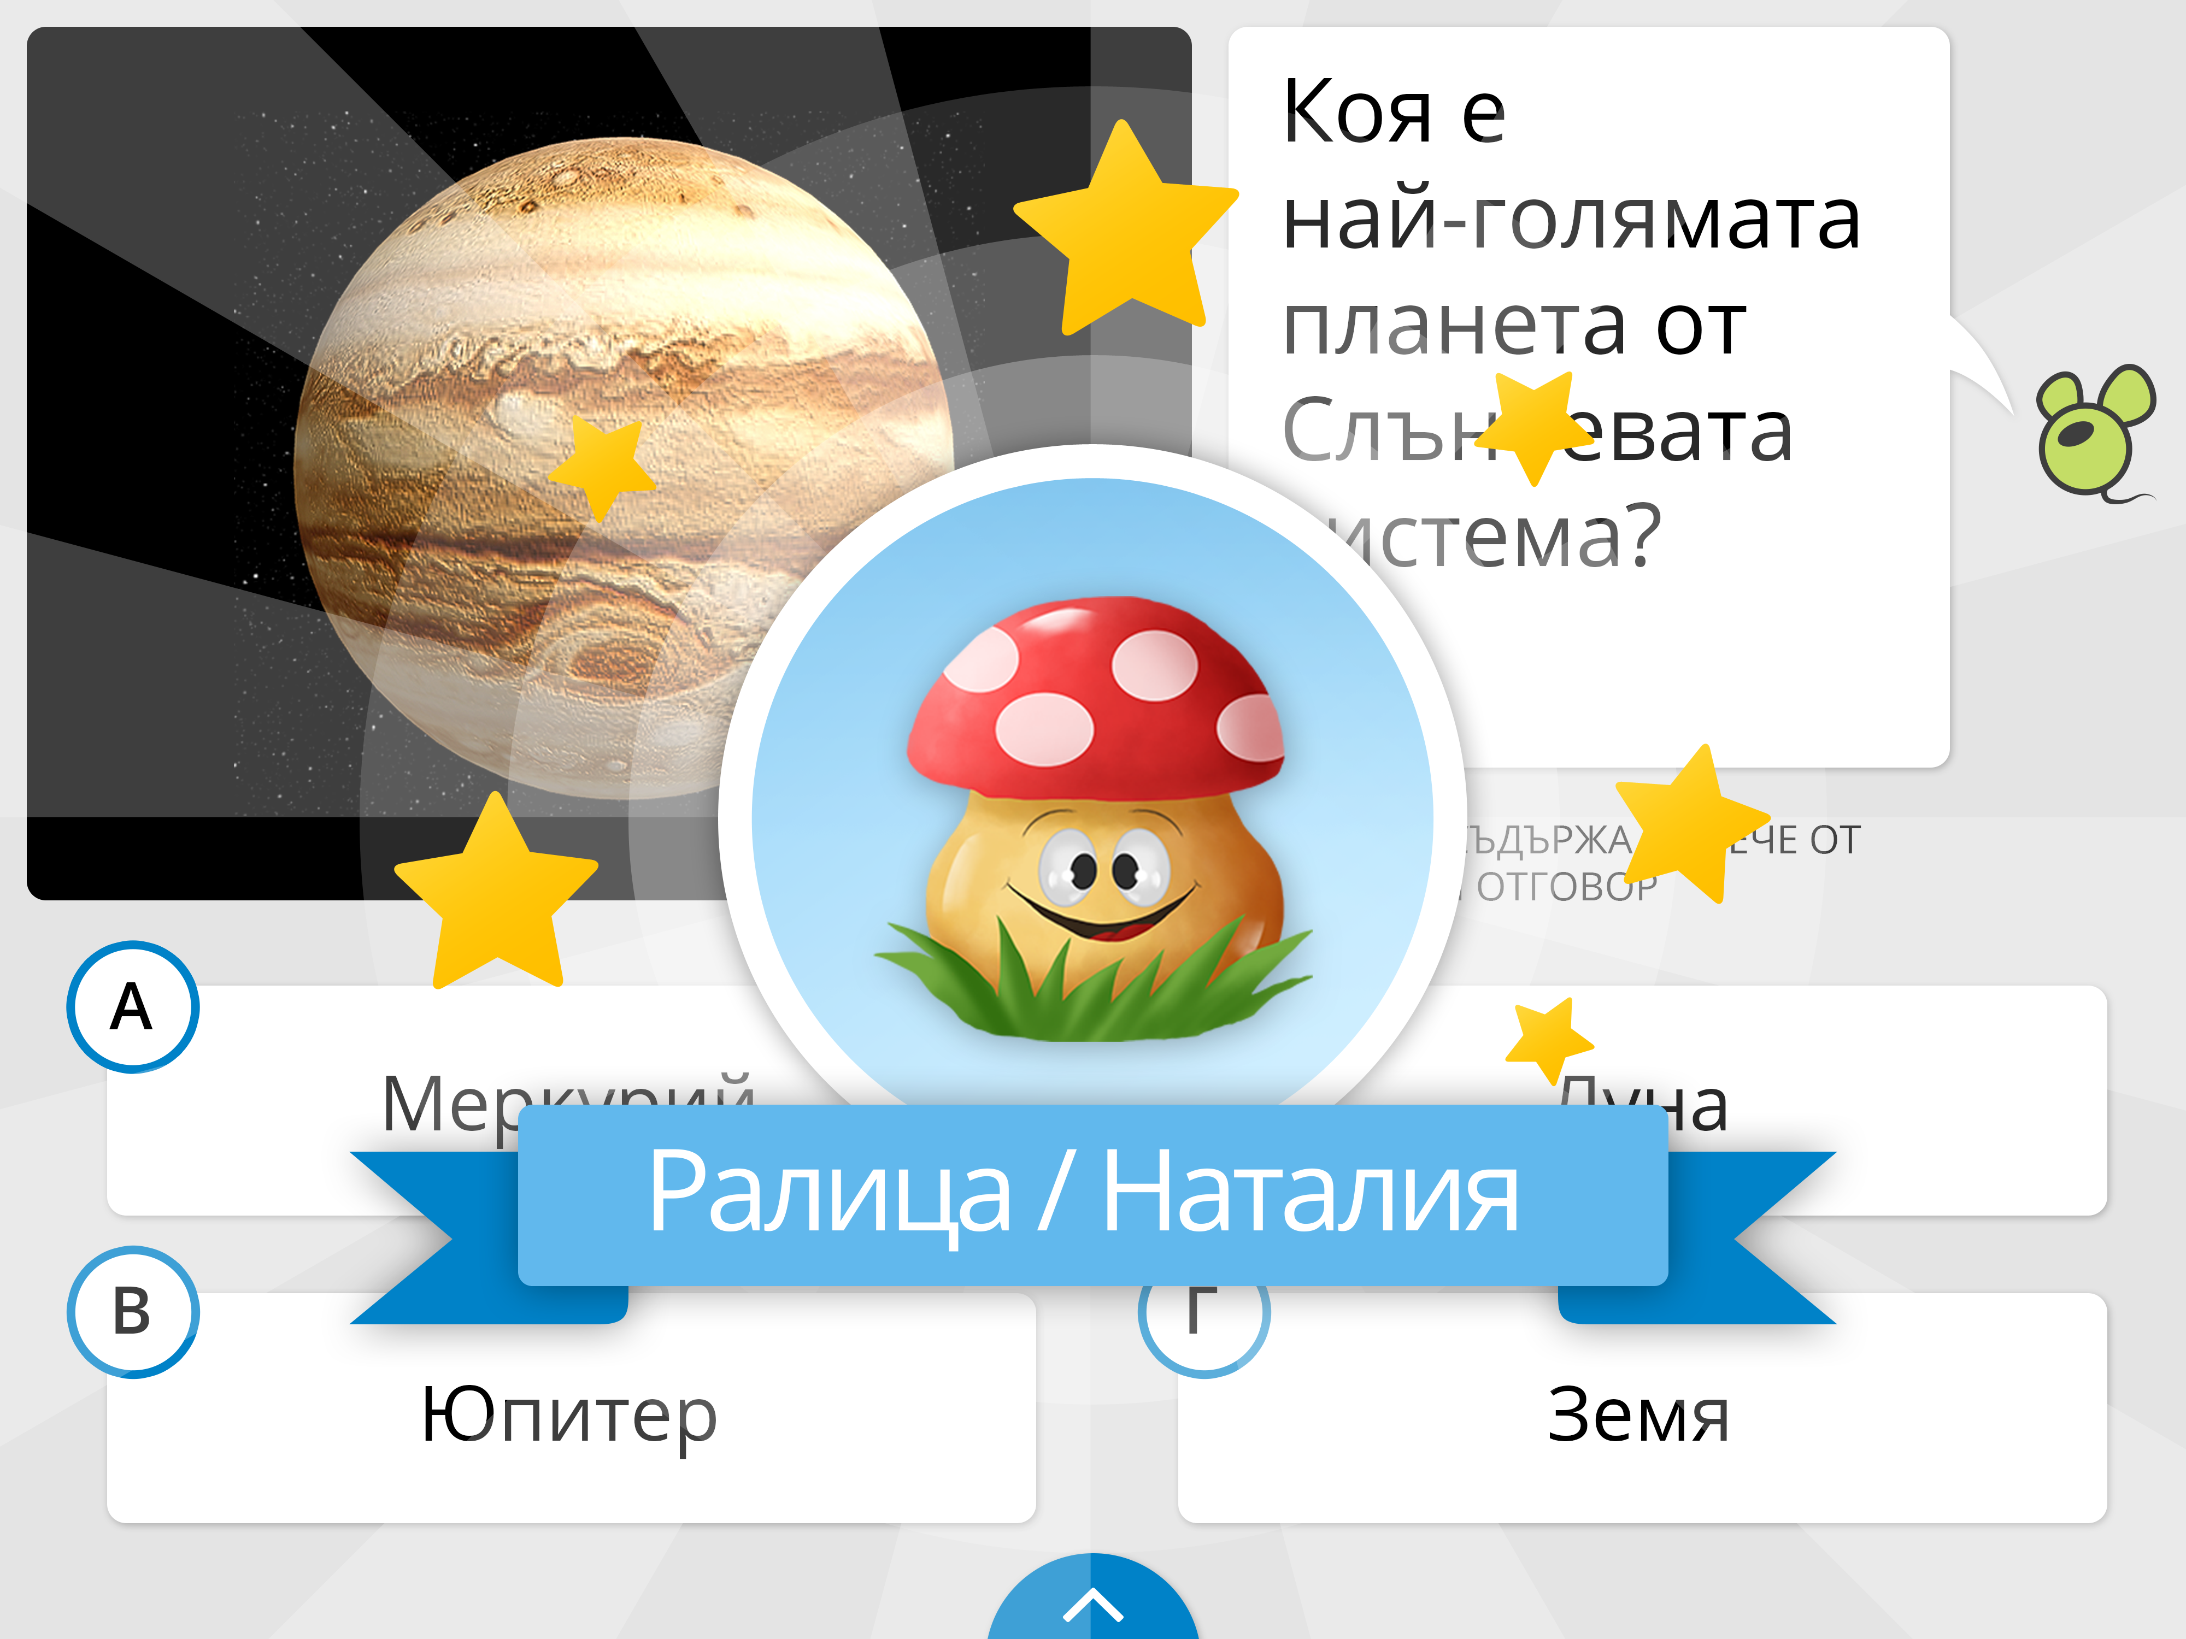

Slide 20
ПОСОЧЕТЕ КОТКИТЕ

Slide 21
7 + 14
Ботев
7 + 14
21
Иван
Константинов
Иван
21
Христо
24
Христо
37
21 + 3
21 + 3
37
24
25 + 12
Вазов
25 + 12
Вазов
Алеко
Алеко
Ботев
Константинов

Slide 24
